Slide 1
La presentazione-posizione fetale
Dott. N. M. Iannantuoni
Resp. U.O.S.D. Fisiopatologia della riproduzione umana
P.O. S. Maria delle Grazie - Pozzuoli

Slide 2
Ecografia
Ogni esame ecografico ha inizio con la definizione di presentazione e posizione fetale per identificare destra e sinistra del feto e verificare che organi addominali e toracici siano correttamente posizionati.
Office (indicazioni): valutazione della presentazione fetale.

Slide 3
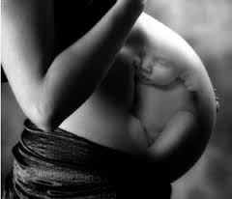
In prossimità del parto la definizione di presentazione e posizione fetale ha una finalità correlata principalmente alla programmazione del parto stesso.

Slide 4
Presentazione: prima grossa parte fetale in rapporto con lo stretto superiore
Testa:
vertice (occipite)
bregma
fronte
faccia
Podice
Spalla

Slide 5
Posizione: rapporto che l’ indice della presentazione assume con il bacino materno.

Slide 6
Visita ostetrica e manovre di Leopold identificano, nella maggior parte dei casi, la posizione fetale ma, in condizioni quali obesità, gemellarità, miomatosi uterina, può essere utile l’ ausilio dell’ ecografia.

Slide 7
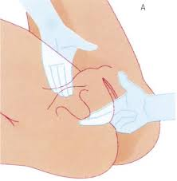

Slide 8
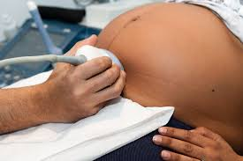
L’ ecografia transaddominale è la metodica più affidabile per l’ identificazione della posizione fetale occipito posteriore.
Negli ultimi anni si sta diffondendo l’ uso dell’ ecografia translabiale in sala parto.

Slide 9
Ecografia nelle malposizioni della testa fetale
Le malposizioni della testa fetale sono causa di una vasta quota di travagli distocici, in fase dilatante ed espulsiva, spesso responsabili anche di tracciati cardiotocografici patologici.

Slide 10
Occipite posteriore: rotazione sacrale dell’ occipite (“persistent occiput posterior”)
Prevalenza 2-13%.
Alto tasso di TC, gravi lacerazioni perineali, basso Apgar score, acidemia, traumi fetali, ricovero in TIN, encefalopatia neonatale.

Slide 11
L’ esame obiettivo digitale ha un tasso di errore che varia dal 20 al 40%.
Viene in aiuto l’ ecografia sovrapubica: “spine to occiput view” subito al di sotto della sonda compaiono gli occhi fetali.

Slide 12
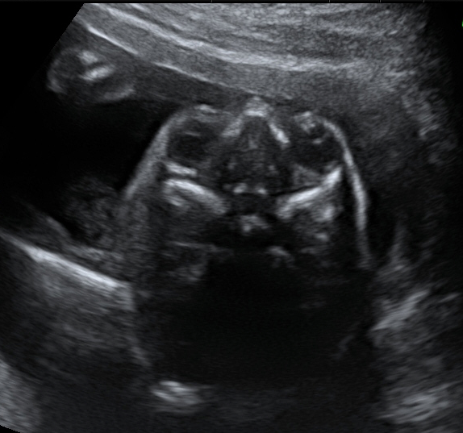

Slide 13
Presentazione di fronte: all’ eco TA l’ angolo tra colonna vertebrale ed occipite fetale è un angolo ottuso.
Presentazione di faccia: l’ occipite giunge in contatto con la schiena.

Slide 14
In occipite anteriore: angolo piatto tra colonna ed occipite fetale.
In presentazione di fronte: angolo ottuso.
In presentazione di faccia: angolo acuto.

Slide 15
Asinclitismo:
flessione della testa fetale verso la sinfisi pubica o verso il sacro.
Il diametro verticale della parte presentata non è perpendicolare alla sezione trasversa del canale del parto.

Slide 16
Asinclitismo anteriore: in scansione assiale si ottiene visualizzazione della sola orbita anteriore (“squint sign”).
Asinclitismo posteriore: in scansione assiale si ottiene visualizzazione della sola orbita posteriore.

Slide 17
Stabilire la presentazione e la posizione del feto è il momento iniziale dell’ ecografia (appena successivo alla verifica della presenza del BCF).
L’ ecografia è fondamentale per verificare presentazioni che controindicano il parto vaginale.
L’ ecografia è utile in travaglio di parto per la diagnosi di malposizioni e malpresentazioni.

Slide 18
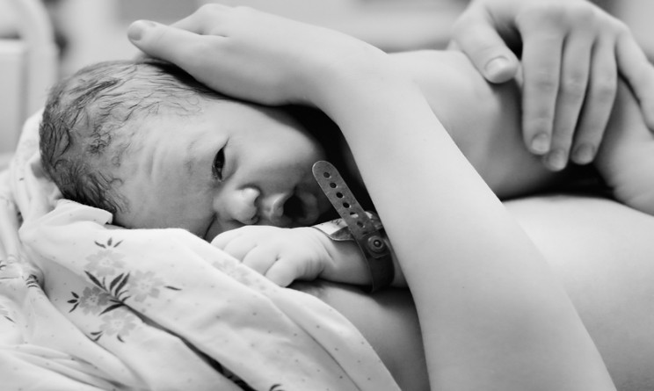
…Grazie.

